Slide 1
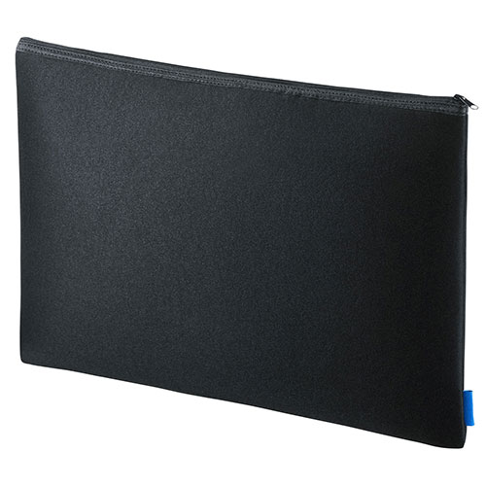
【提案書】
サンワサプライ マルチクッションケース(15.6型対応・ブラック)
特徴
手触りの良いウレタンクッション製のマルチケースは、15.6型までのノートパソコンの収納に最適です。パソコンや周辺機器の収納以外にも、旅行バッグの中の整理など、様々な用途で使えます。
納期
納期スペース
仕様
素材：表装/ポリエステル
サイズ：外寸/W425×D20×H305mm、参考収納寸法/W390×D40×H270mm
重量：75g
機能：■ソフトな手触り＆クッション性抜群で大切な機器をキズから守る ■バッグの中の整理に最適 ■15.6インチワイドまでのノートパソコンの収納に最適
備考：対応機種：15.6インチワイドまでのノートパソコン
お見積
お見積りスペース

